Slide 1
Departamento de Ciencias de la Computación (DCCO) Carrera de ITIN Curso de Ingeniería de SW I
CREACIÓN DE PÁGINA WEB QUE ESTÉN ENLAZADAS CON LAS REDES SOCIALES
Integrantes
Aguilar González Jefferson Antonio (LÍDER)
Andino Campos Joseph Mihaell
Almeida Garófalo Alan Joel
Amaguaya Allauca Mateo Israel
Baquero Castro Mateo Jhosue

Slide 2

INTRODUCCIÓN
Formulación del Problema
Proyecto
Sitio web
Necesidad
Efectividad
Crear Redes Sociales
Vinculación
Presencia sólida
Aumentar Visibilidad
Problema a resolver
Justificación
Creación
Adaptarse
Entorno digital

Slide 3


Objetivo General
Crear redes sociales que estén enlazadas de manera efectiva con la página web de la empresa, con el fin de fortalecer la presencia en línea, promover la marca, alcanzar al público deseado y aumentar la visibilidad y el alcance de la empresa en el entorno digital.
Objetivos Específicos
Realizar la matriz de historias de usuario con la técnica de las 5W y 2H
Desarrollar caja blanca, caja negra y el reporte de errores.
Desarrollar perfiles y páginas en las redes sociales seleccionadas, optimizando la información, el diseño y la identidad visual de la marca para promover una imagen coherente y atractiva.
Alcance
Creación
Exhaustivo
Función
Caja negra y Caja blanca
Sublime Text
HTML y CSS
Java Script
Marco Teórico

Slide 4

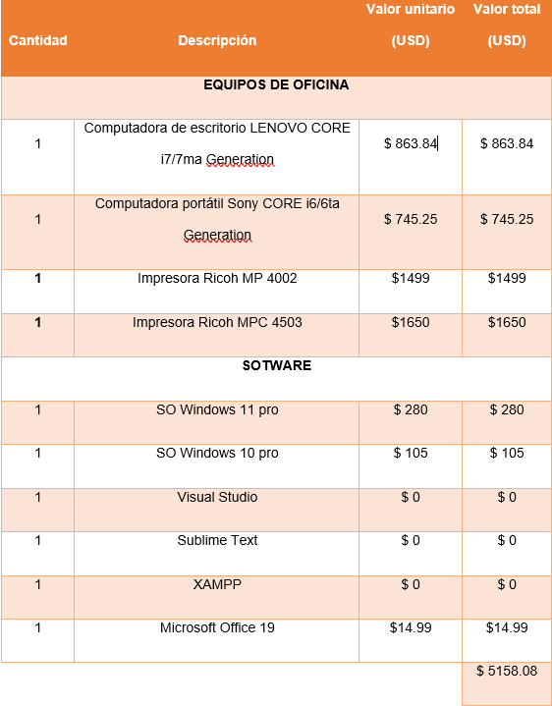
Metodología (Marco de trabajo 5W+2H)
Ideas a defender
What/Qué
Why/Por qué
Where/Dónde
How/Como
Who/Quién
When/Cuándo
How much/Cuanto
Brindar crecimiento para la empresa
Correcto enlace con la página de la empresa
Modularidad y reutilización de código
Enfoque centrado en el usuario
Resultados Esperados
Creación de Redes Sociales
Fortalecimiento de la presencia
Acciones permitirán
Fomentar la participación
Viabilidad

Slide 5
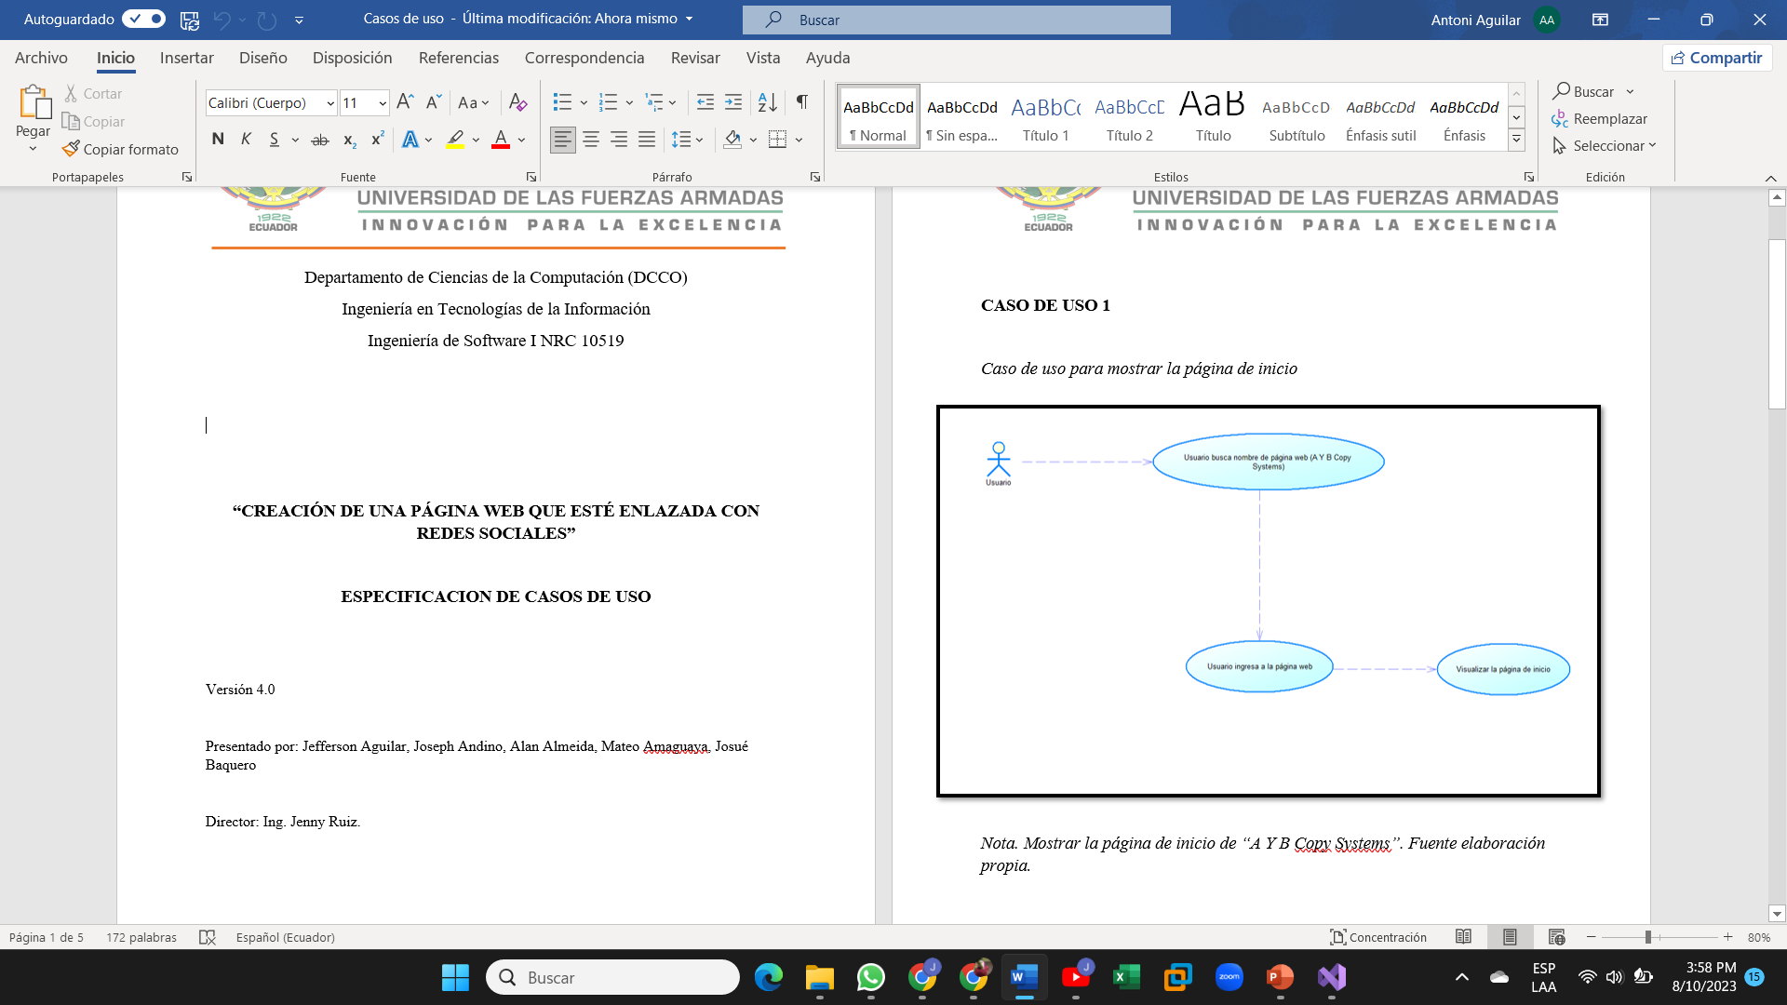

Slide 6
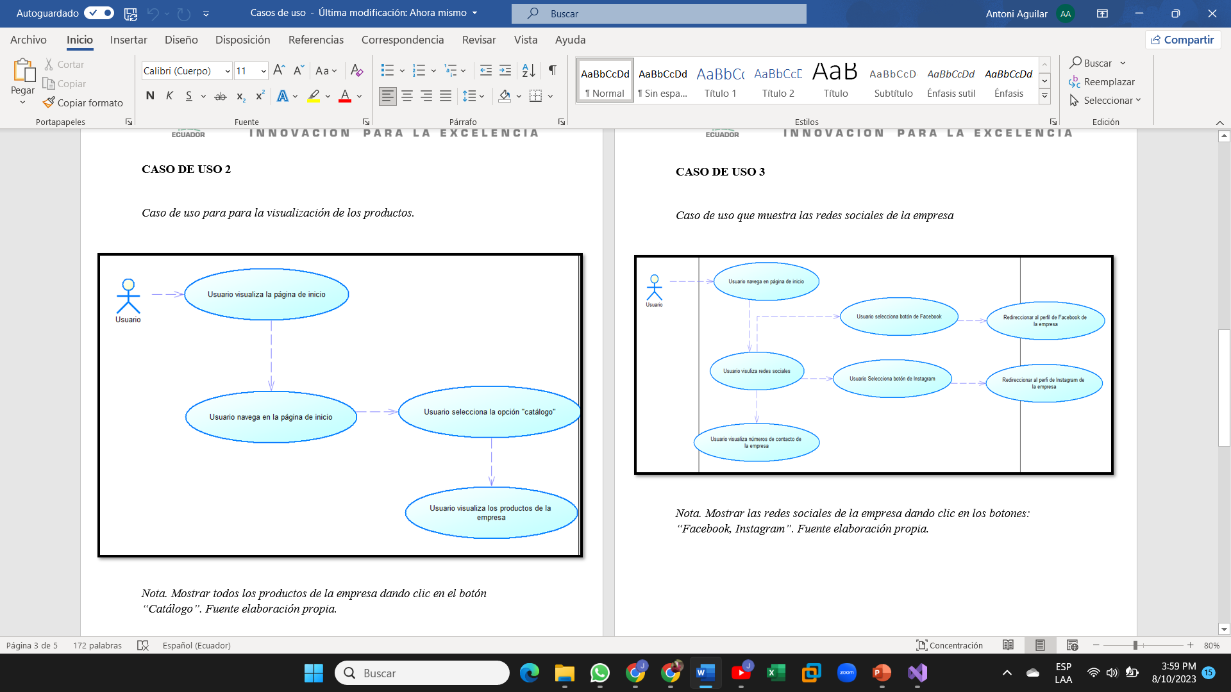

Slide 8
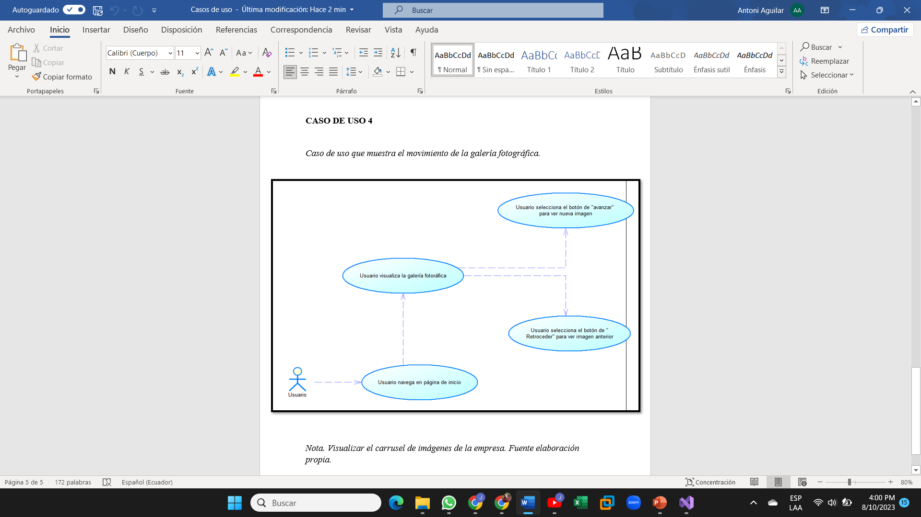

Slide 9
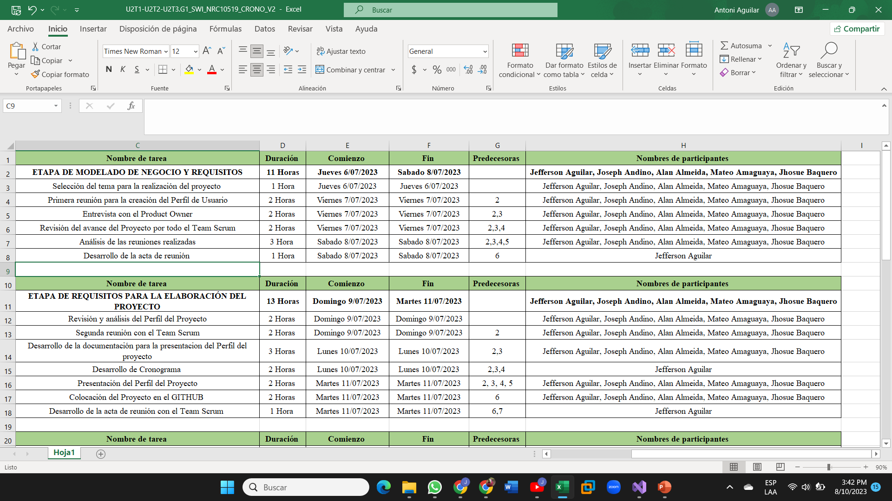
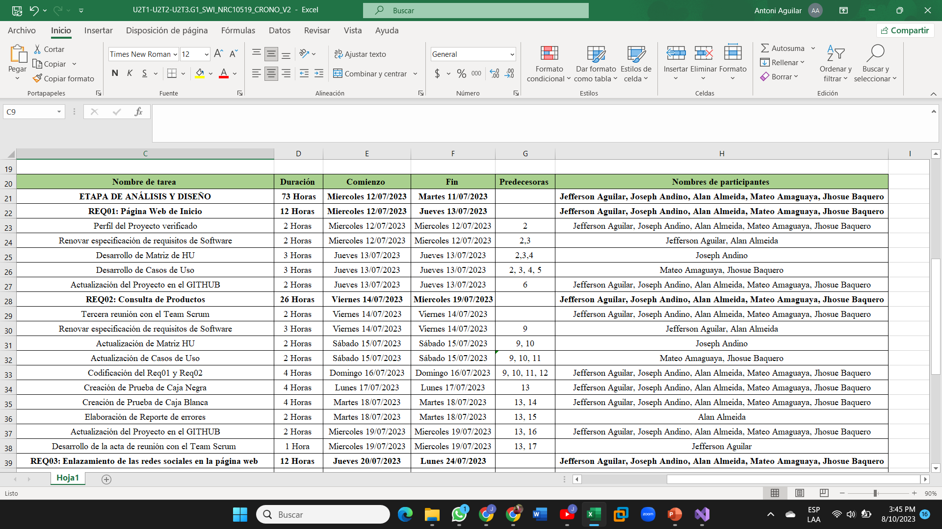
Cronograma

Slide 10
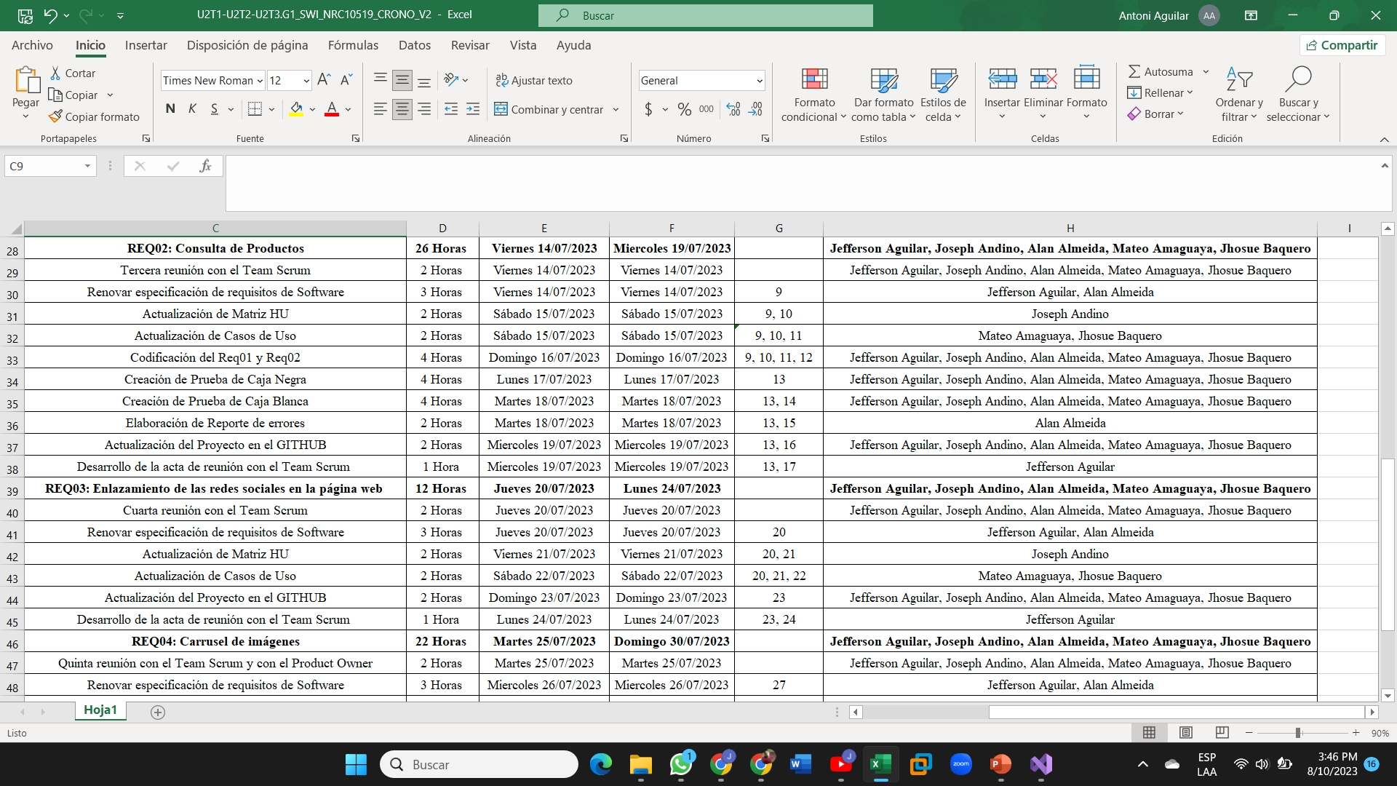
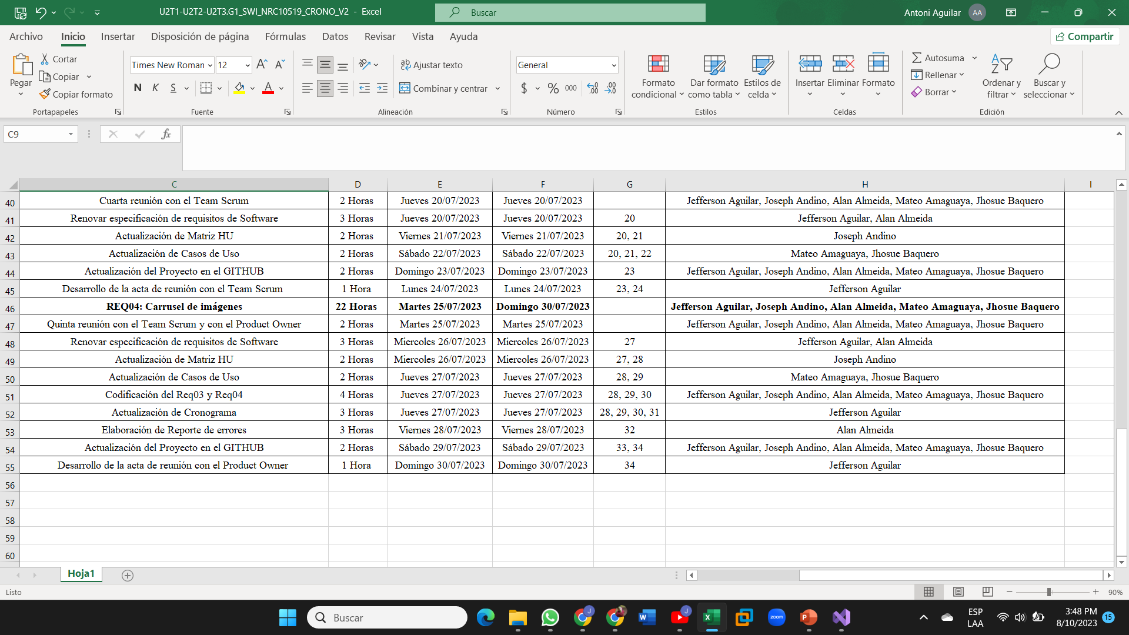
Cronograma

Slide 11
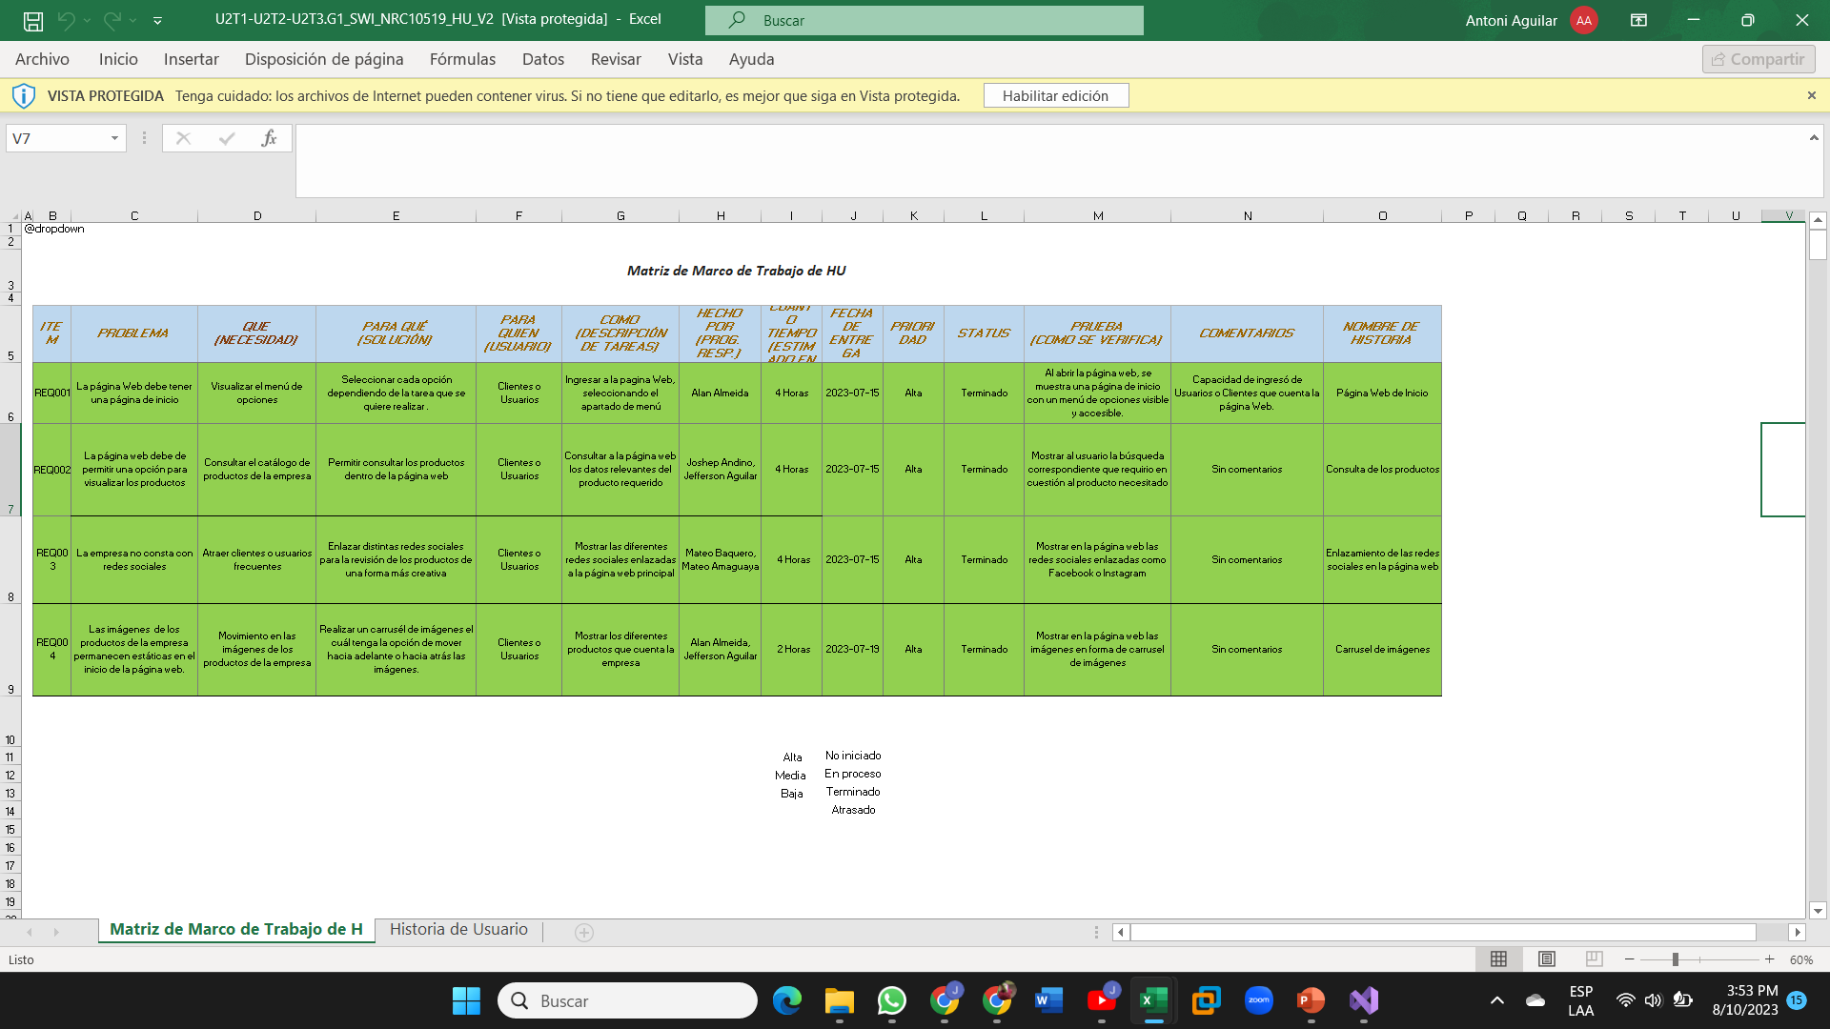

Slide 12
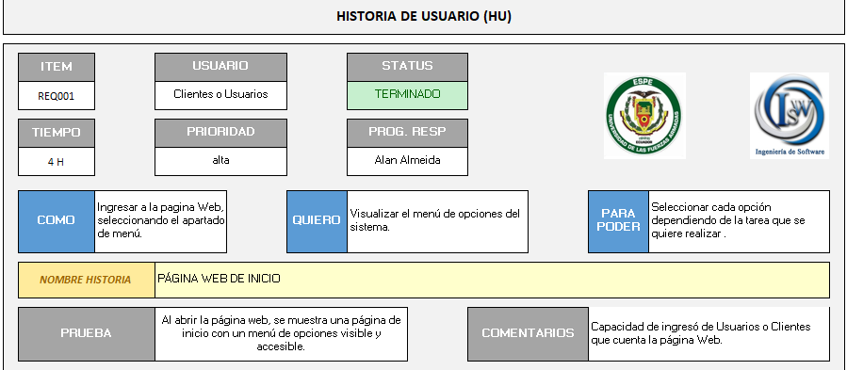
Historias de Usuario

Slide 13
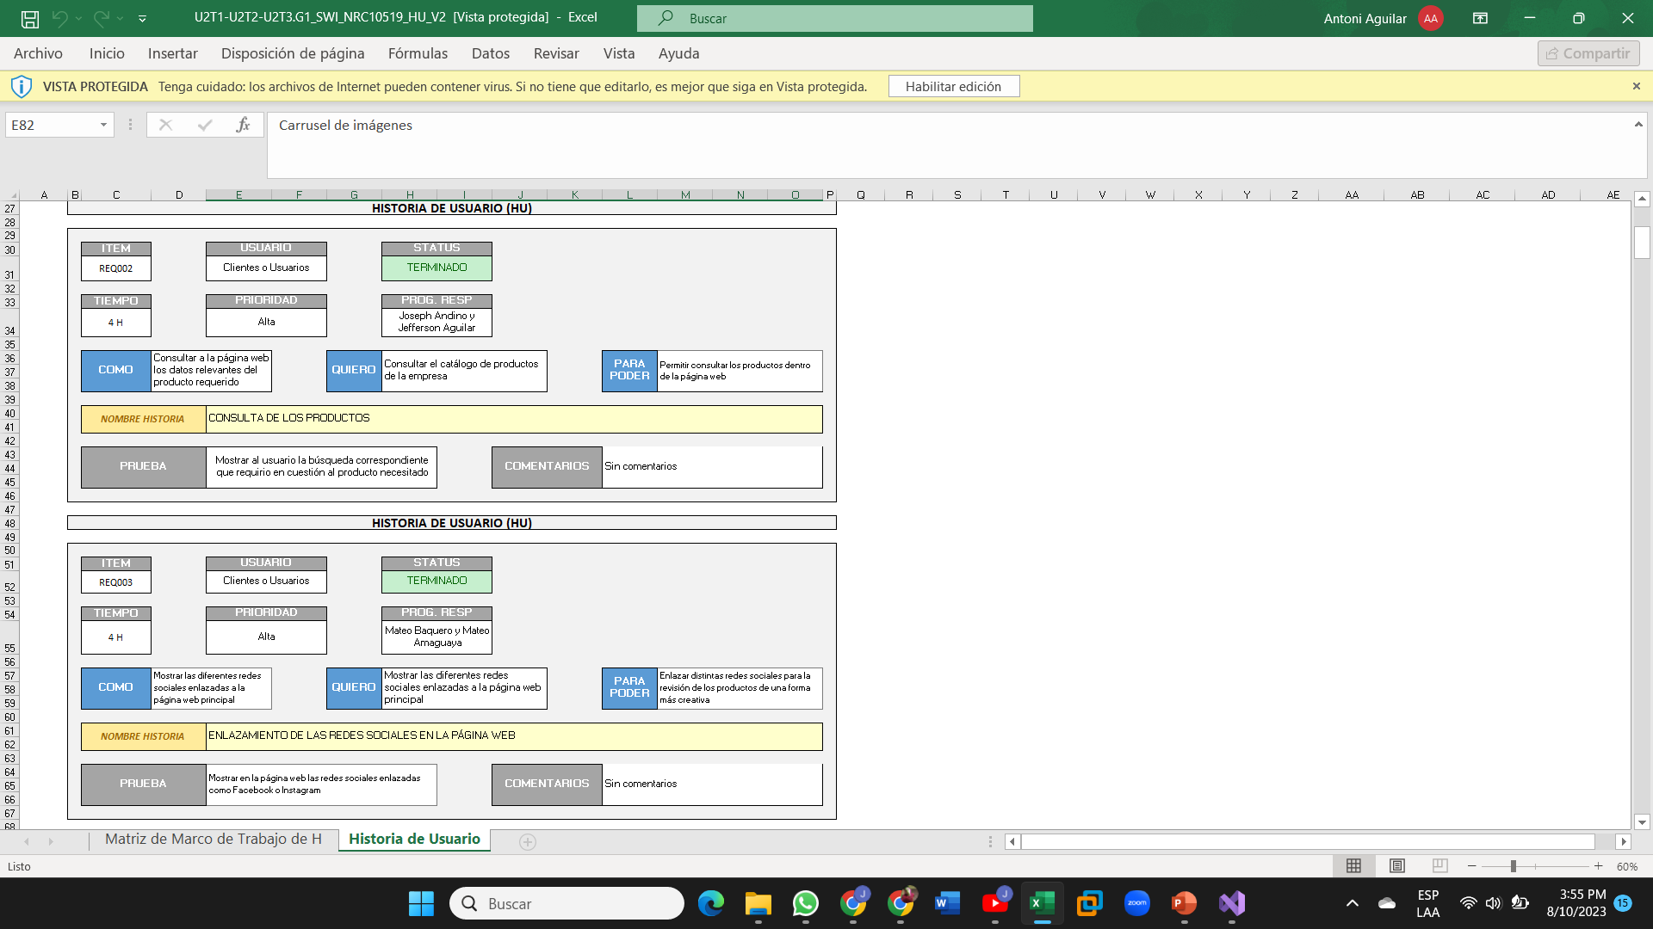
Historias de Usuario

Slide 14
Historias de Usuario

Slide 15
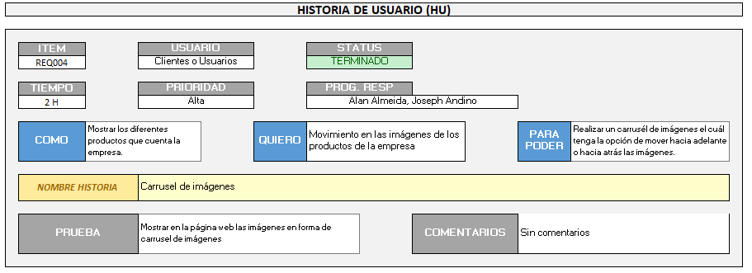
Historias de Usuario

Slide 16
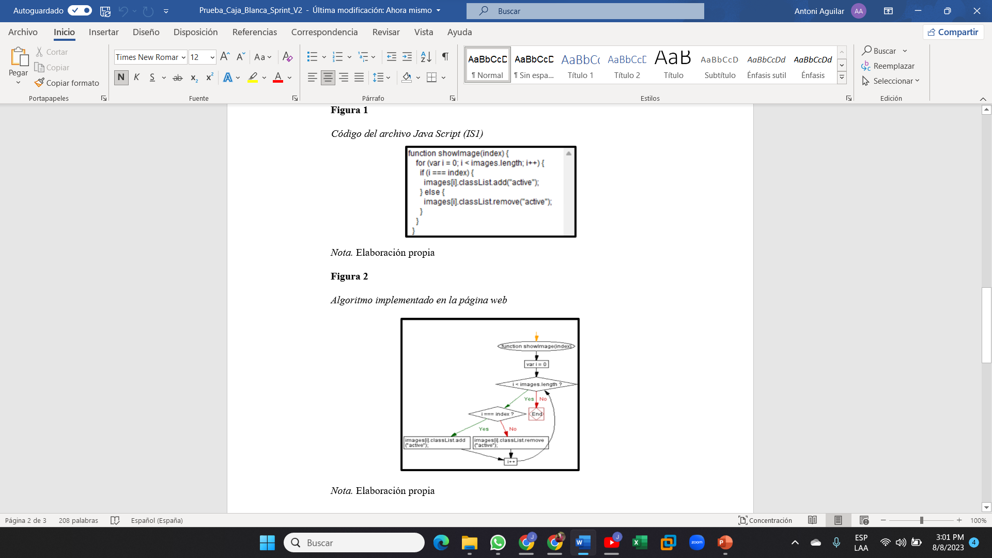
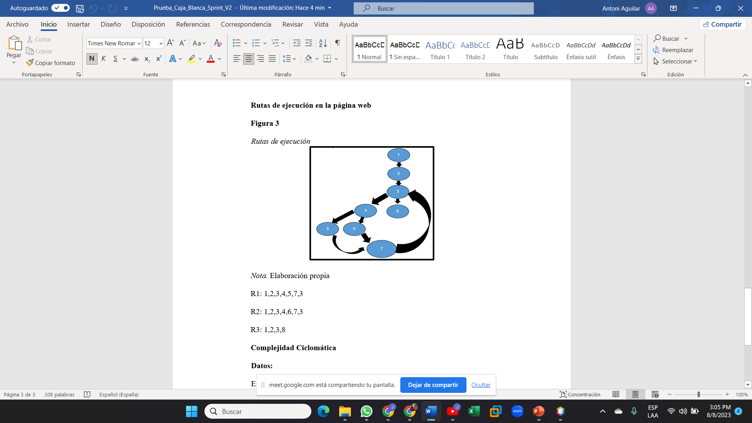
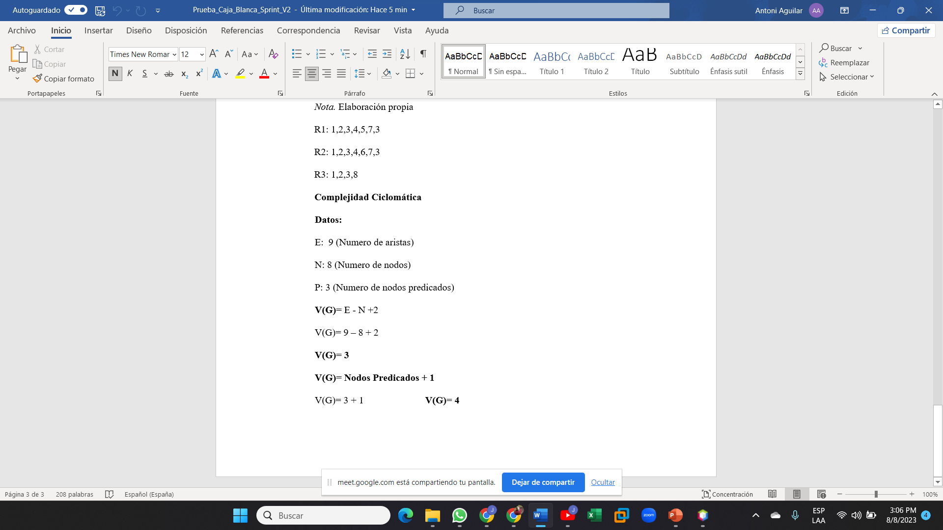
Pruebas
Caja Blanca

Slide 17
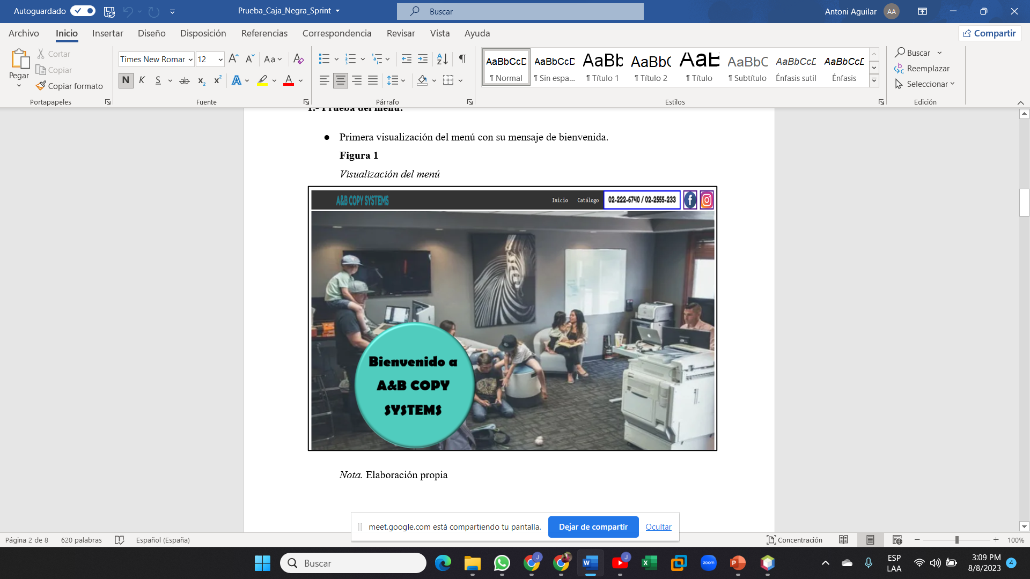
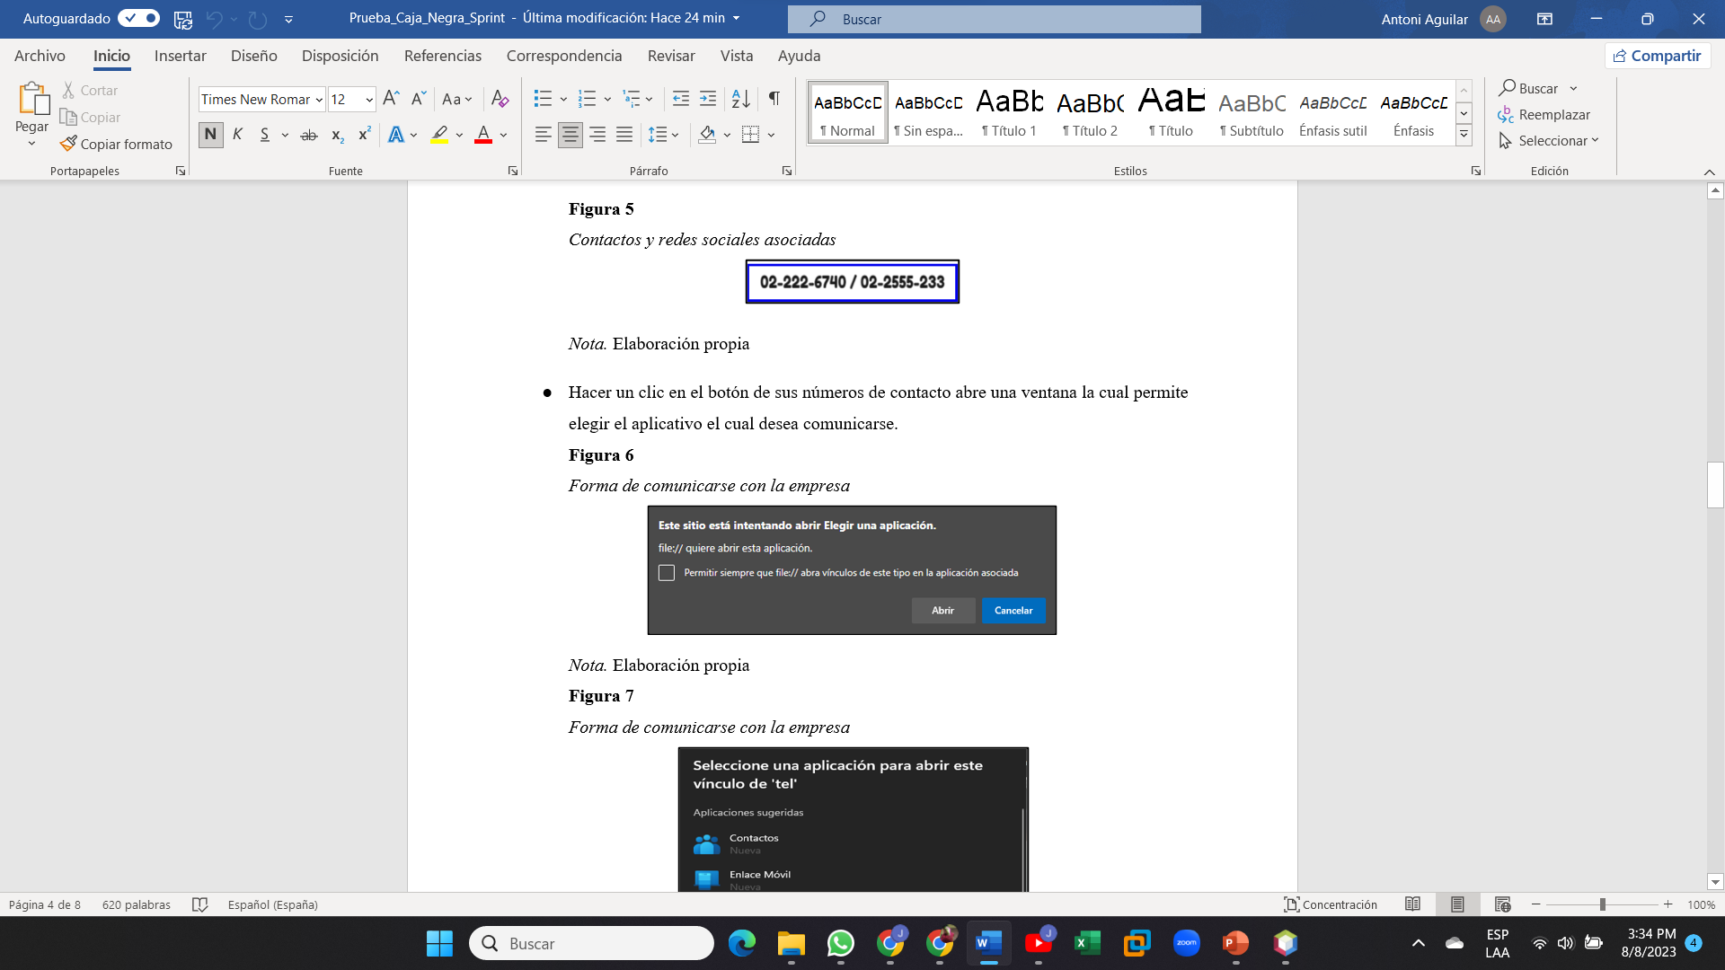
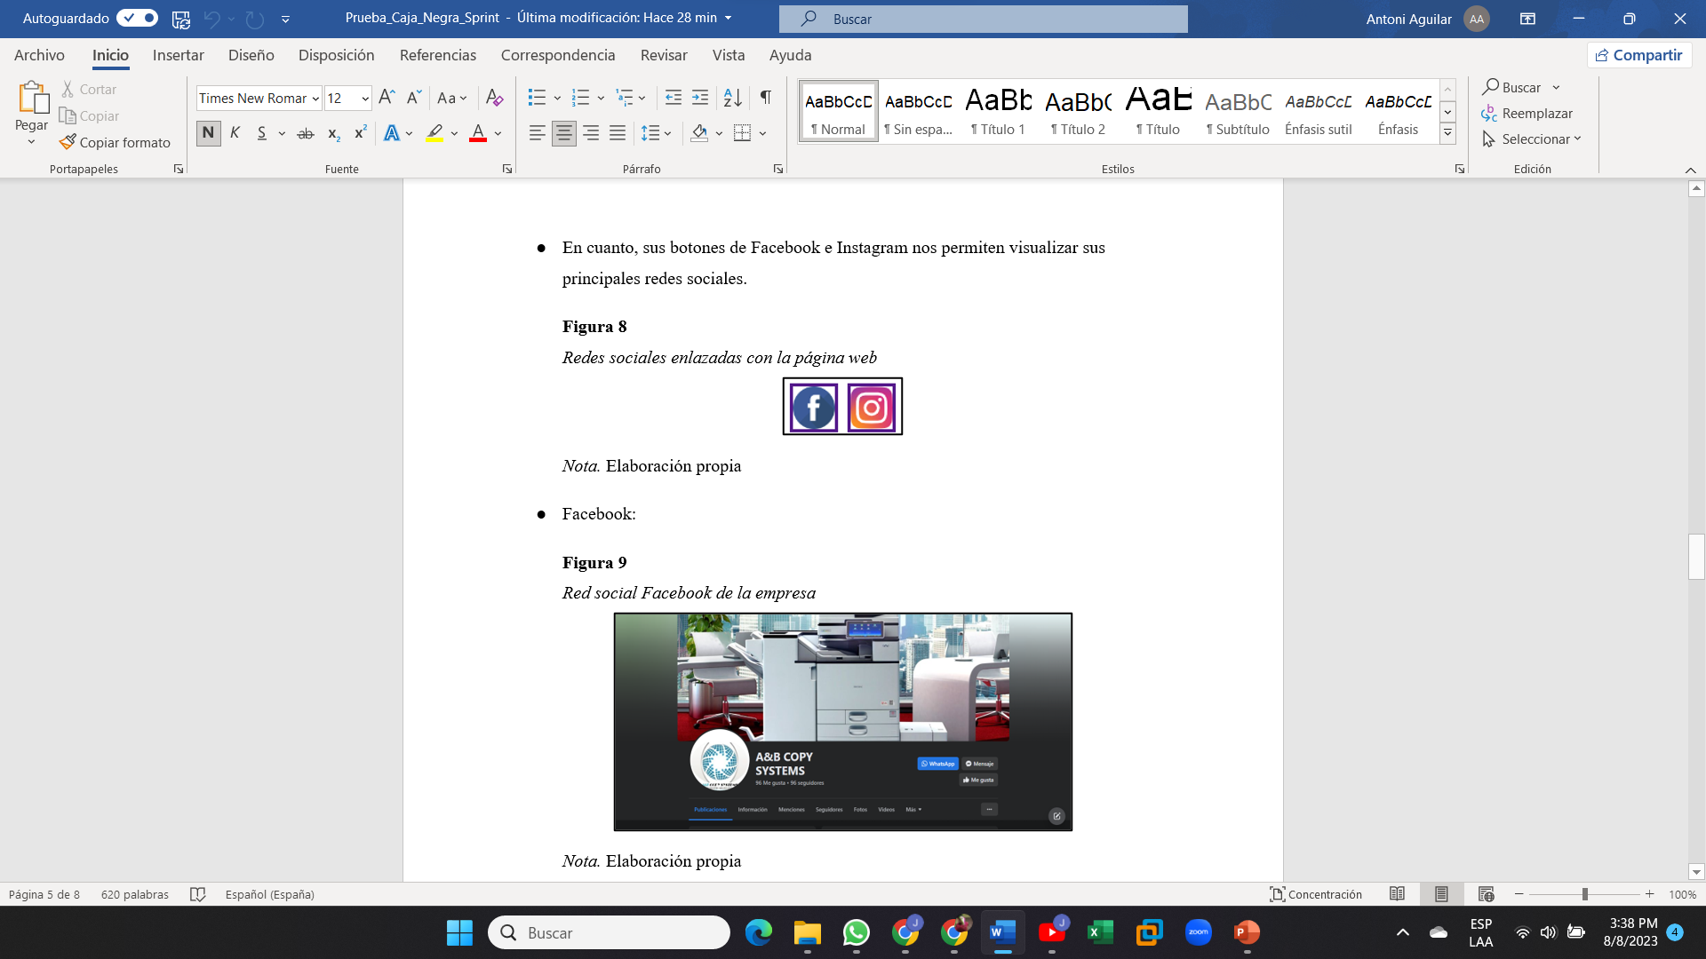
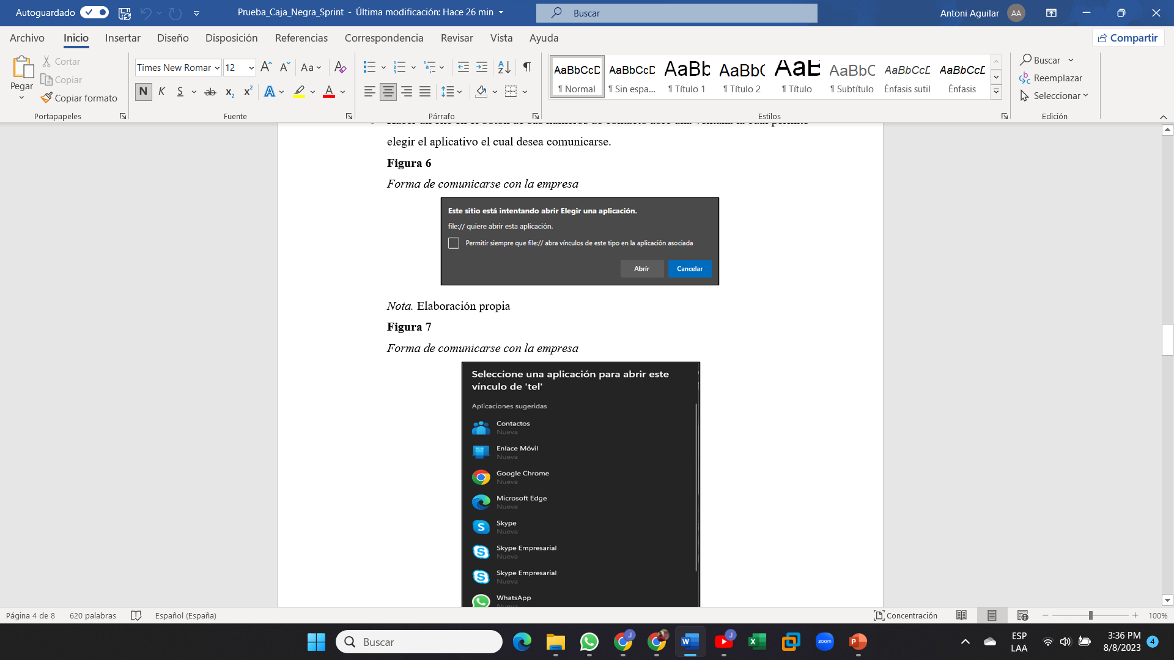
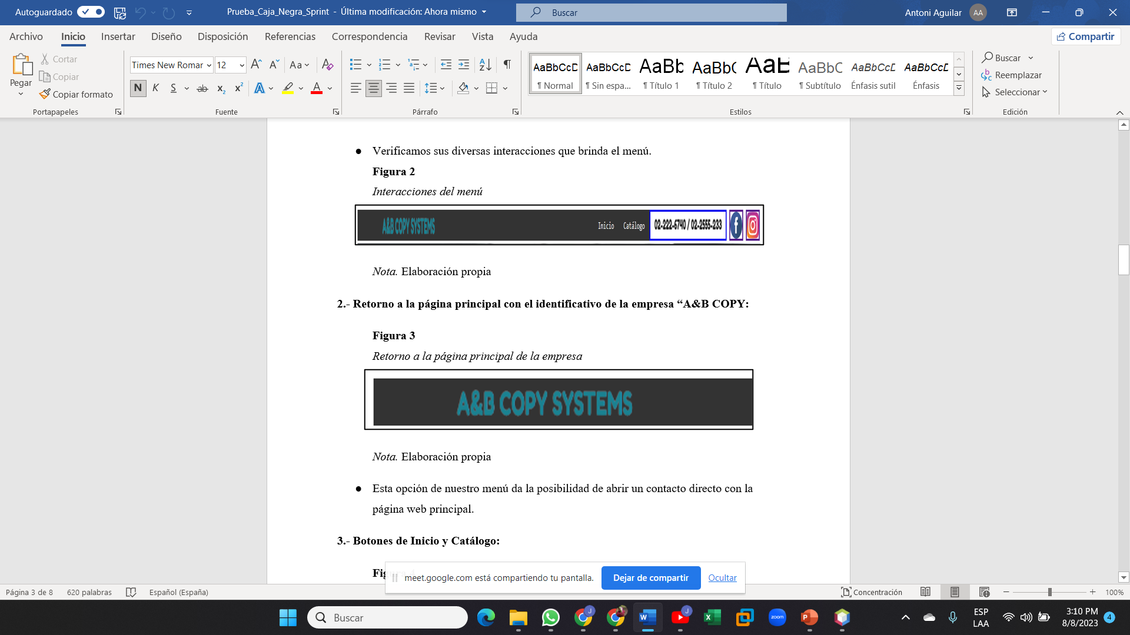
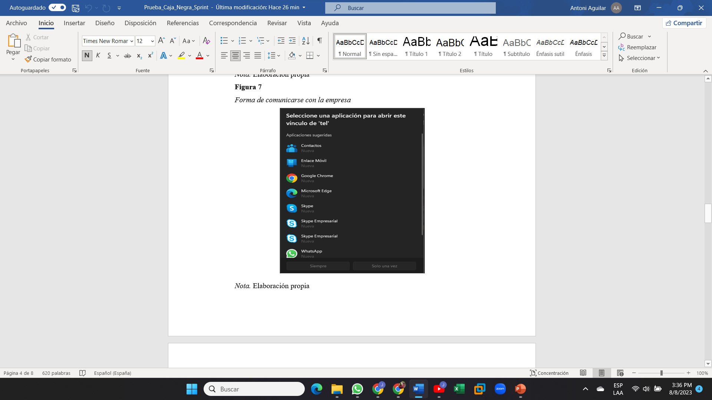
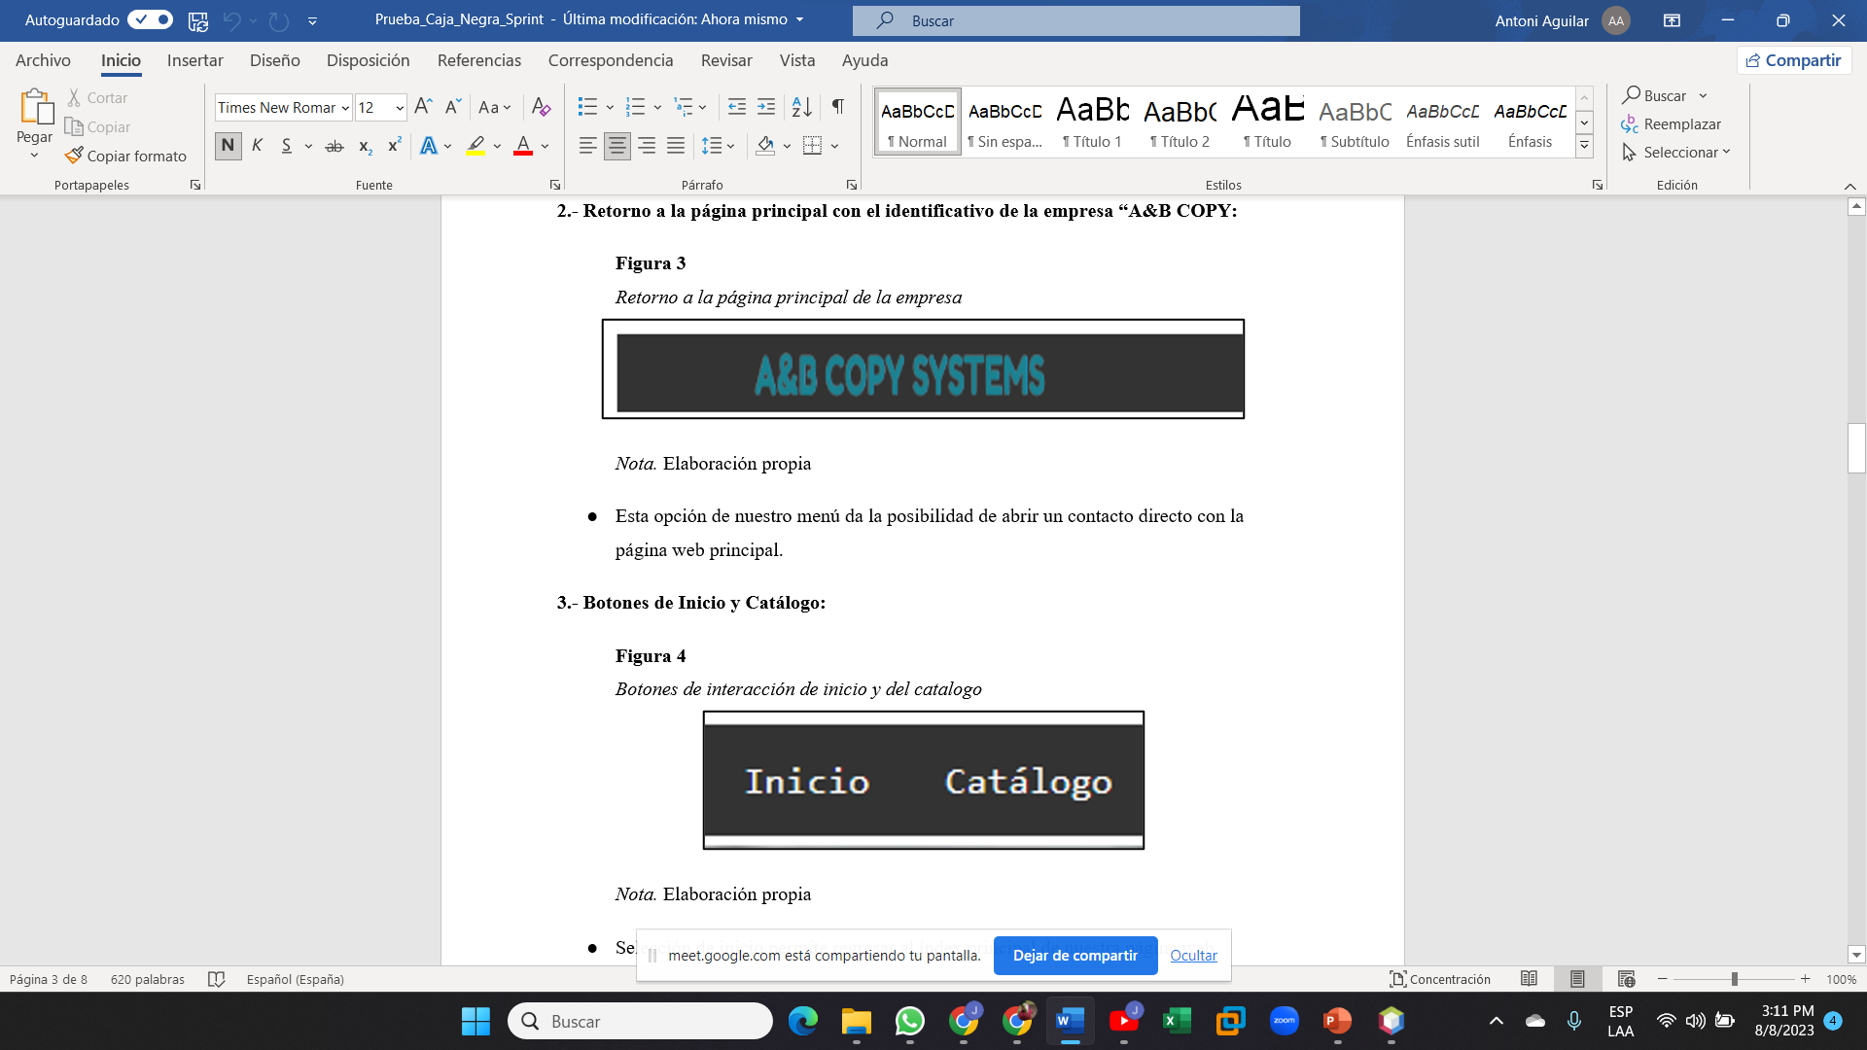
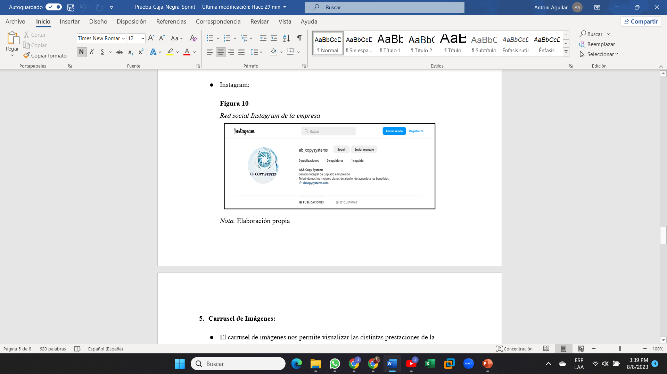
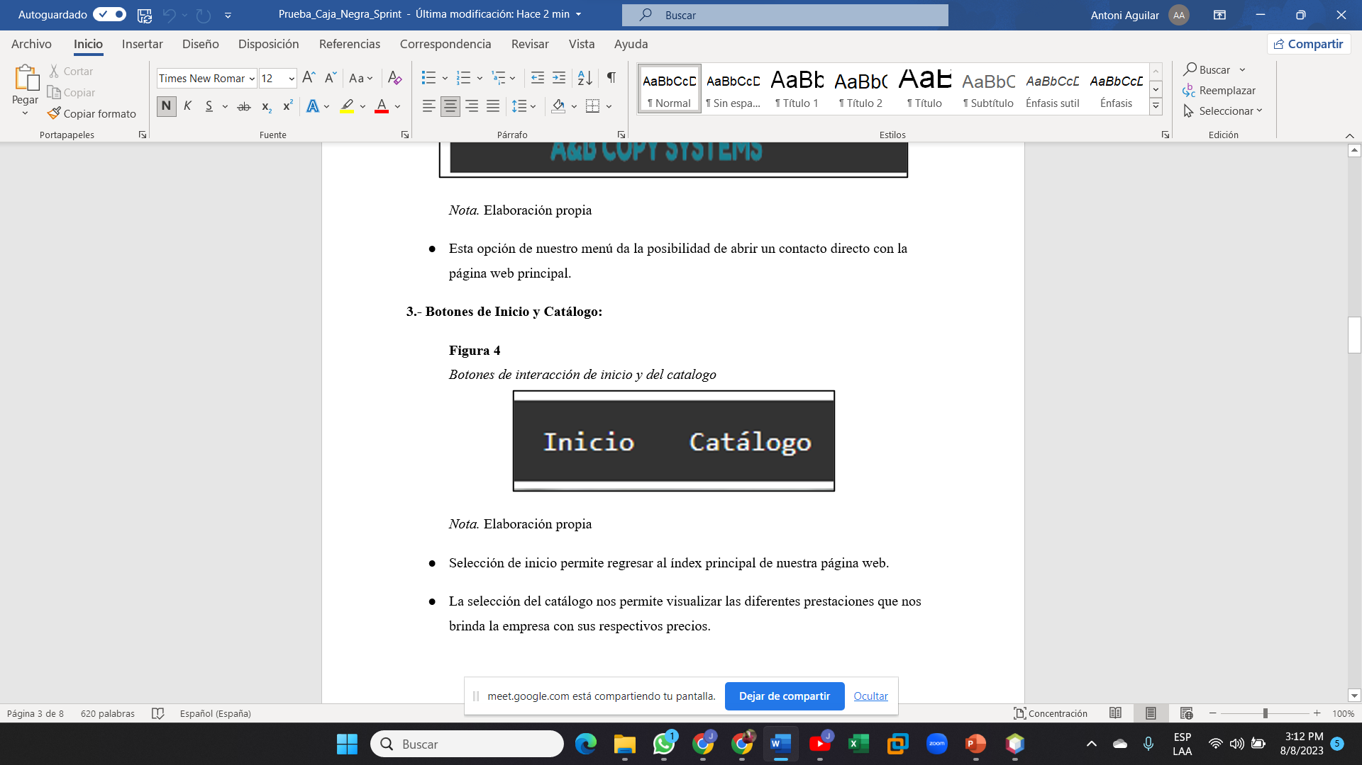
Pruebas
Caja Negra

Slide 18
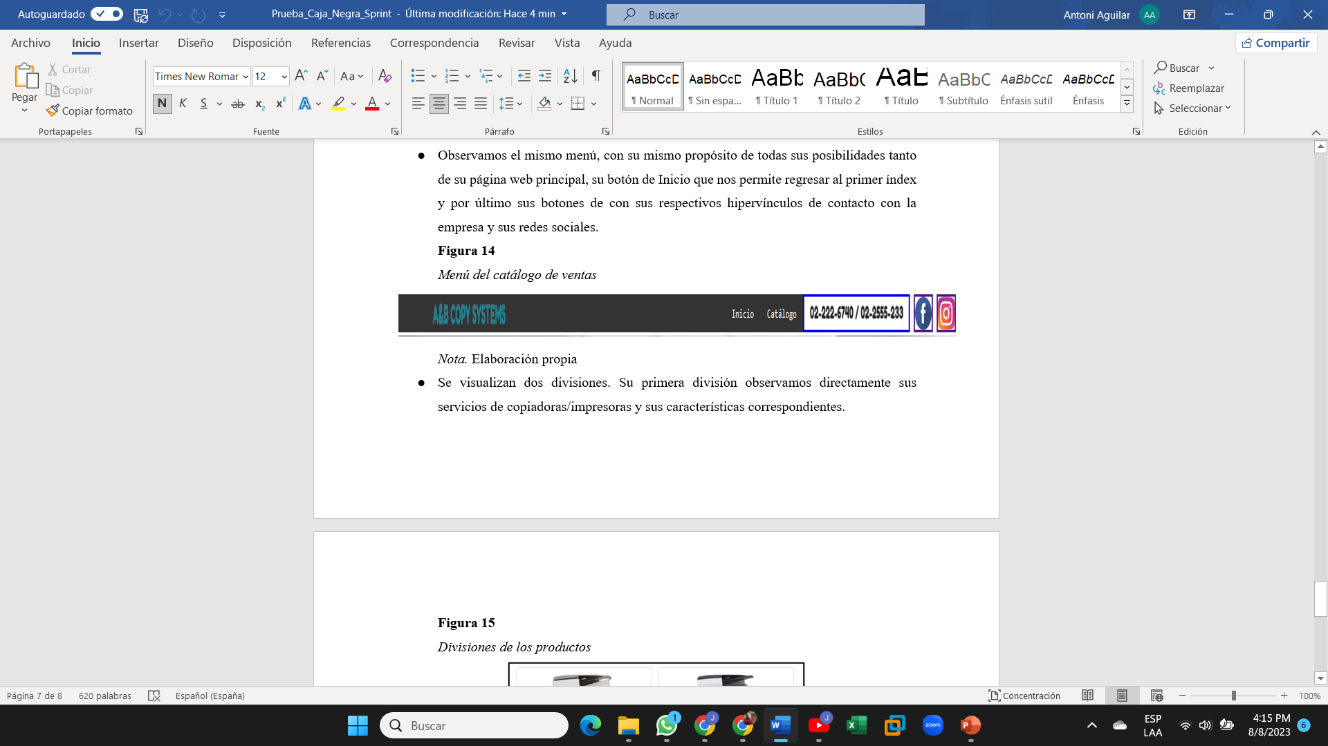
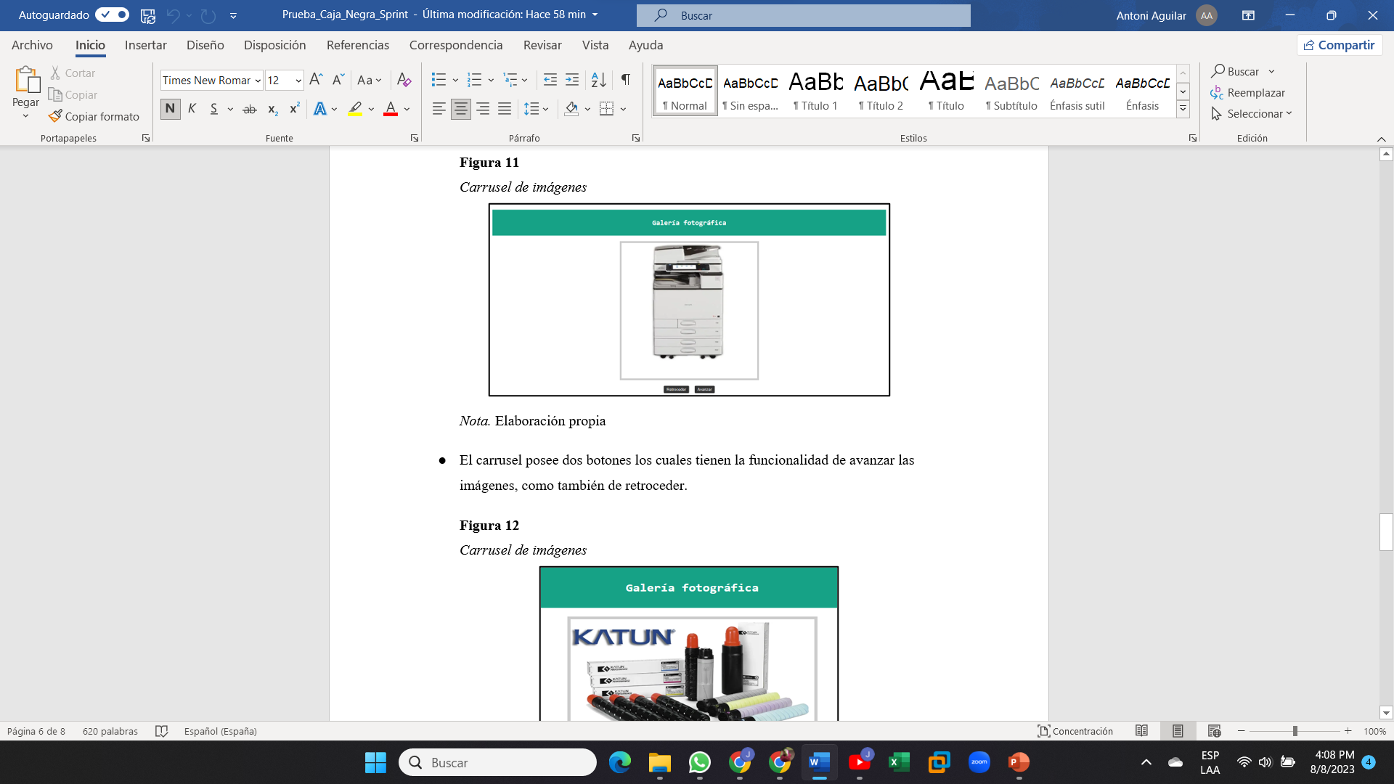
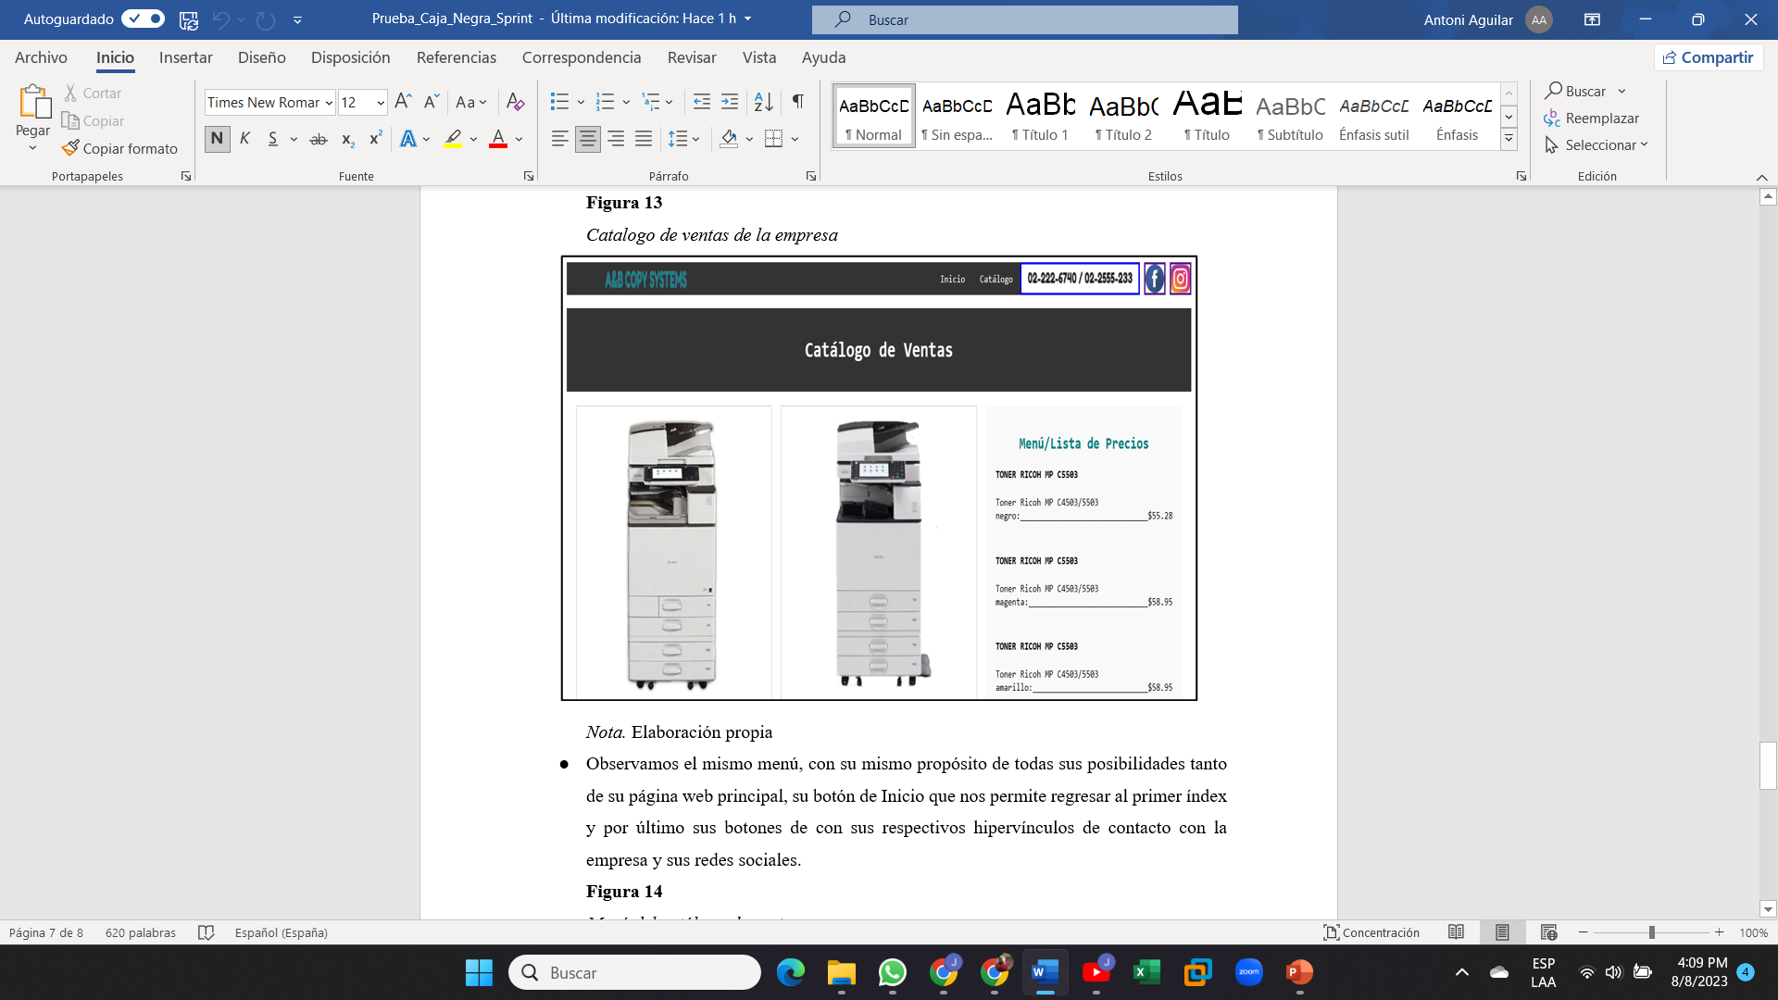
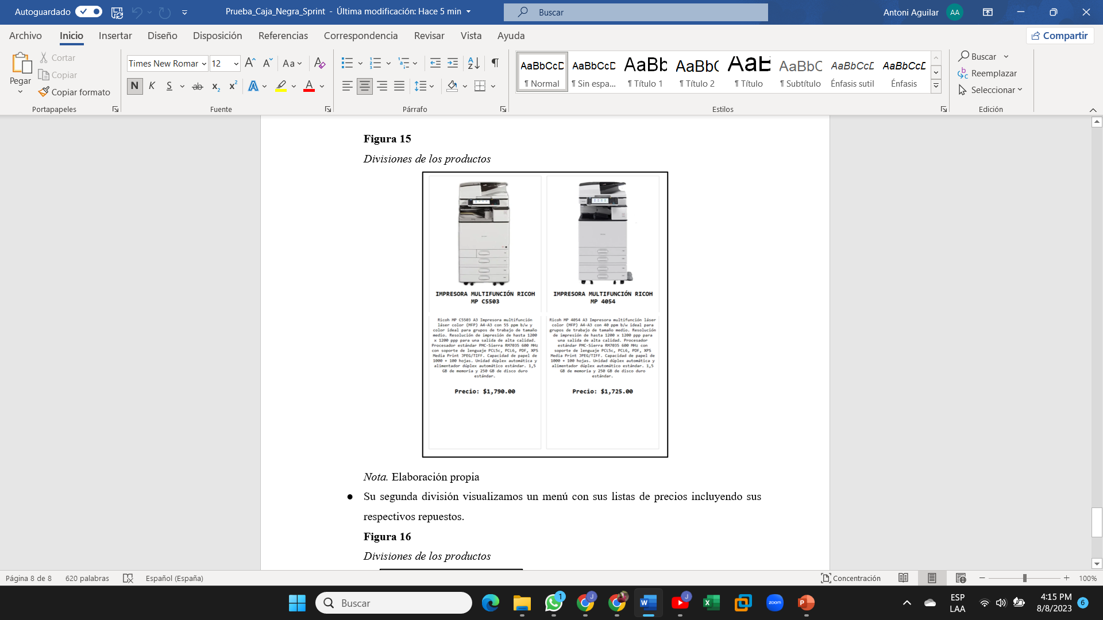
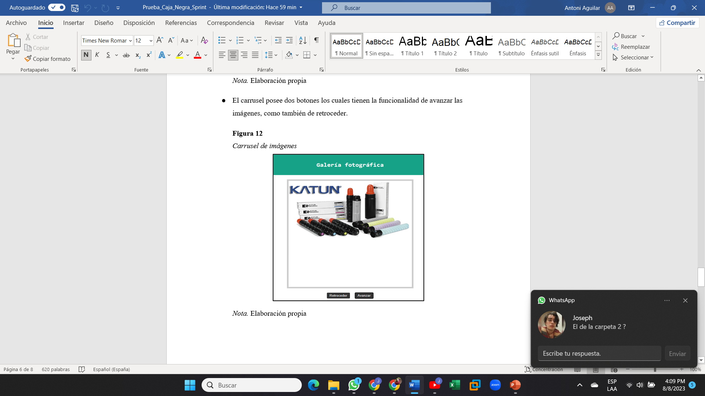
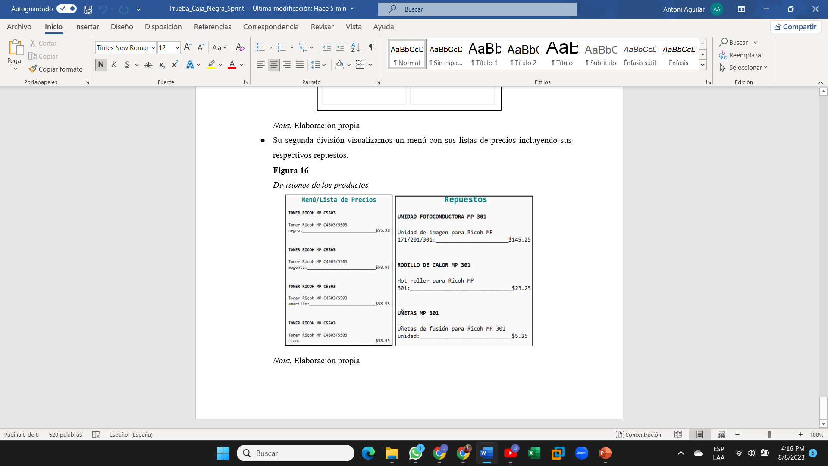
Pruebas
Caja Negra

Slide 19
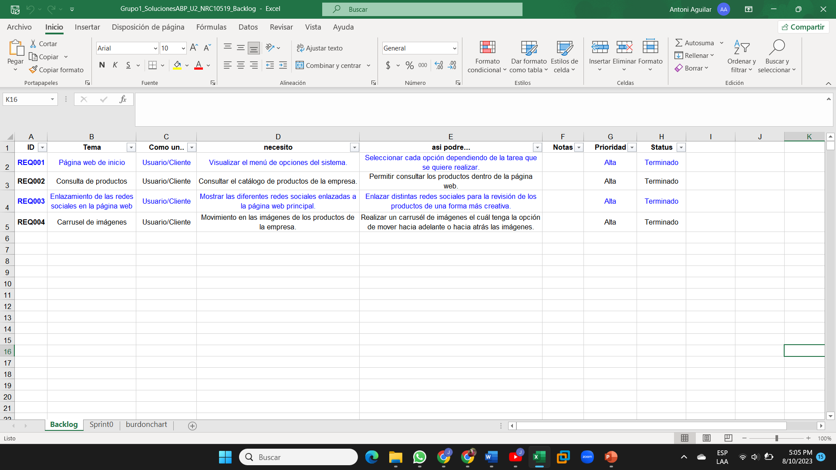
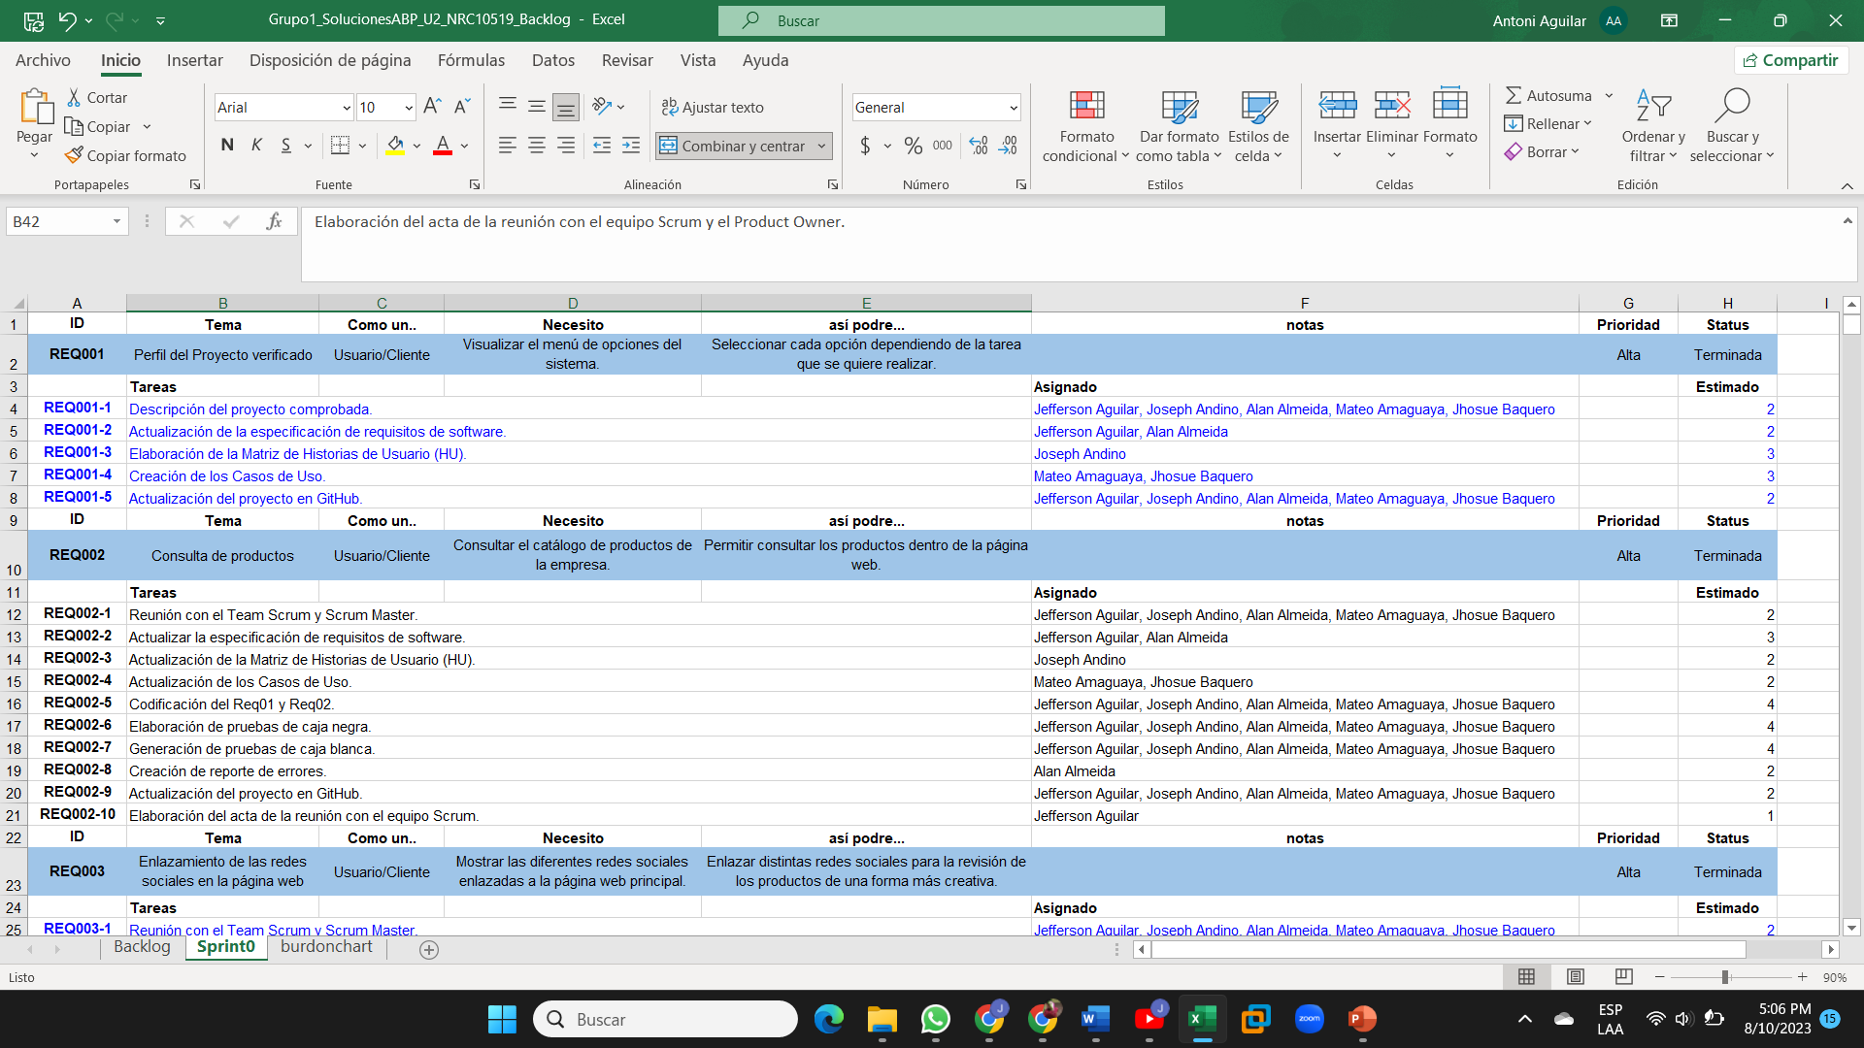
Backlog

Slide 20
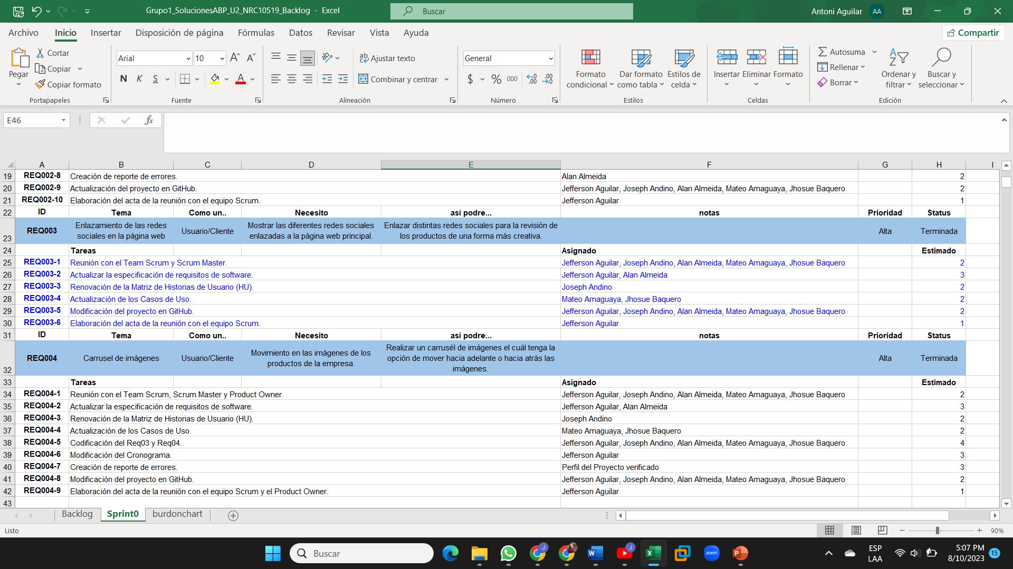
Backlog

Slide 21
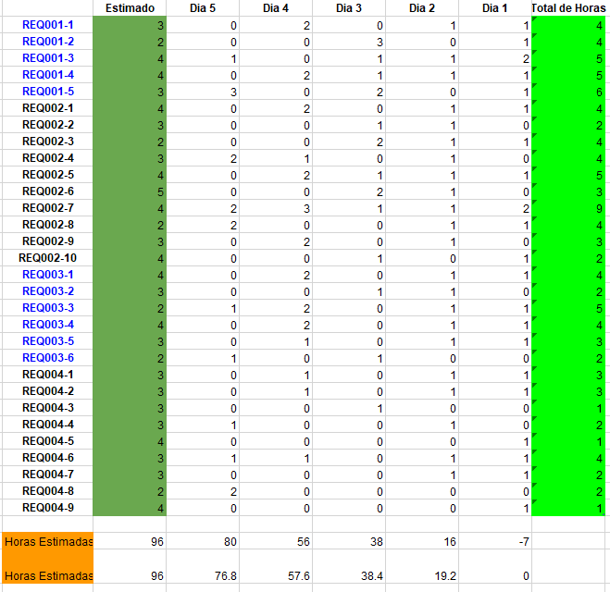
Backlog

Slide 22
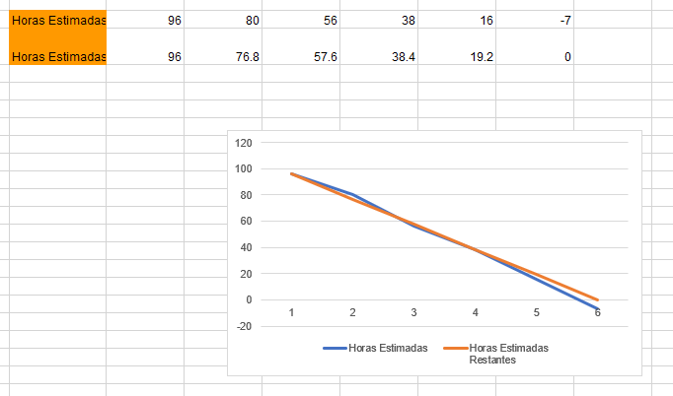
Backlog

Slide 23
Conclusiones
Experiencia del Usuario en Primer Plano: La creación de una página web con enlaces a redes sociales, un carrusel de imágenes, un catálogo y un enlace a la página principal de la empresa se trata de mejorar la experiencia del usuario, proporcionando contenido atractivo y fácil de acceder.
Enganche Visual con el Carrusel de Imágenes: El uso de un carrusel de imágenes captura la atención del usuario y muestra de manera eficaz diferentes aspectos de la empresa, productos o servicios, lo que puede generar mayor interés.
Integración con Redes Sociales: La conexión con redes sociales permite a los usuarios interactuar con la empresa en múltiples plataformas, creando un sentido de comunidad y ofreciendo diferentes canales para la comunicación.
Presentación del Catálogo: Un catálogo en la página web ofrece una forma organizada de mostrar productos o servicios, lo que facilita a los usuarios explorar y encontrar lo que están buscando.
Consistencia de Marca: Mantener la consistencia de marca en toda la página web, desde los colores hasta los logotipos, ayuda a reforzar la identidad de la empresa y construir confianza con los usuarios.
Navegación Intuitiva: Una navegación clara y fácil de entender permite que los usuarios se desplacen sin problemas entre las diferentes secciones, como el catálogo, el carrusel de imágenes y las redes sociales.

Slide 24
Bibliografías
APIs de Redes Sociales. (2023). SG Buzz. https://sg.com.mx/revista/45/apis-redes sociales
API Graph de Instagram - Plataforma de Instagram - Documentación - Meta for Developers. (2018). Facebook.com. https://developers.facebook.com/docs/instagram-api
Andrijana Trajanovska. (2019, February 2). Cómo integrar redes sociales en su página web. Website Planet. https://www.websiteplanet.com/es/blog/como-integrar-redes-sociales-en-su-pagina-web/
Castro, J. (2021, septiembre 2). Importancia de la tecnología en las empresas. Corponet.com. https://blog.corponet.com/importancia-de-la-tecnologia-en-las-empresas-en-crecimiento
Esther. (2016, January 17). Cómo integrar las redes sociales en nuestra web. Desarrollo Web by Esther Solà. https://www.esthersola.com/integrar-redes-sociales-web/
ESTUDIO DE FACTIBILIDAD PARA LA SELECCIÓN Y ADQUISICIÓN DE HARDWARE Y SOFTWARE. (s/f). Tripod.com. Recuperado el 11 de julio de 2023, de http://itcelenes.mx.tripod.com/AFIUnidad6.html
Mendelson, H. (s/f). Modelos de negocio, tecnologías de la información y la empresa del futuro. OpenMind. Recuperado el 11 de julio de 2023, de https://www.bbvaopenmind.com/articulos/modelos-de-negocio-tecnologias-de-la-informacion-y-la-empresa-del-futuro/
Mendelson, H. (s/f). Modelos de negocio, tecnologías de la información y la empresa del futuro. OpenMind. Recuperado el 11 de julio de 2023, de https://www.bbvaopenmind.com/articulos/modelos-de-negocio-tecnologias-de-la-informacion-y-la-empresa-del-futuro/
Proyecto Venta de Computadoras Brayan. (s/f). Scribd. Recuperado el 11 de julio de 2023, de https://es.scribd.com/document/437449157/Proyecto-Venta-de-Computadoras-Brayan
¿Qué es lo que involucra la planificación tecnológica? (s/f). ECLKC. Recuperado el 11 de julio de 2023, de https://eclkc.ohs.acf.hhs.gov/es/liderazgo-organizativo/articulo/que-es-lo-que-involucra-la-planificacion-tecnologica
(S/f). Recuperado el 11 de julio de 2023, de http://chrome-extension://efaidnbmnnnibpcajpcglclefindmkaj/https://repository.usta.edu.co/bitstream/handle/11634/47605/2022carlosmendozadiegorequiniva.pdf?sequence=1

